Slide 1
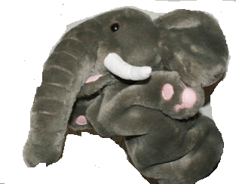
2-Les Conjonctions de subordination
A retenir absolument
1- simples
Si – que – lorsque - quand – comme – puisque - quoique
2- composées avec QUE *
Alors QUE – bien Que– vu que - pendant quE – si bien que
tandis que – avant que – etc.
3- autres *
Au moment où – c’est pourquoi, etc.
Qui a dit que j’étais sans défenses ?
* On les appelle aussi «Locutions conjonctives »
Ce sont des mots INVARIABLES :
b– qui entraînent une SUBORDONNÉE CONJONCTIVE
Je chante parce que je suis heureux
Les escargots glissent quand il pleut
Attention à leur fonction*, parfois dure à trouver
Proposition
principale
Subordonnée
conjonctive
de cause
Proposition
principale
Subordonnée
conjonctive
de temps
* Cause, conséquence, temps, lieu, opposition, condition, etc.

